Slide 1
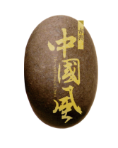
中医养生治未病
赵娣

Slide 2
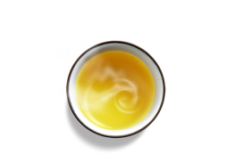
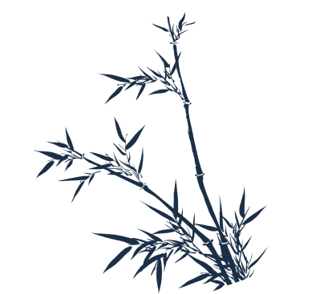
目录
导读
中医治未病渊源
中医治疗未病
治疗胃病小方子
结语

Slide 3
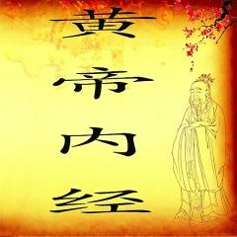
导读
治未病，是中医学的核心理念之一
通过饮食起居、情志调理、运动疗法及中草药等多种措施，调养体质，调理身体阴阳气血等平衡，增强人体抗病能力，让人体少生病、不生病，纵使得病也能尽快痊愈，痊愈后少复发。中医治未病是中医预防保健的重要理论基础和准则，
并成为现代卫生保健的重要组成部分。

Slide 4
中医治未病的渊源--_{奠基于战国时期}
理论提出
实践应用
《黄帝内经·素问》
“圣人不治已病治未病，不治已乱治未乱⋯⋯夫病已成而后药之，乱已成而后治之，譬犹渴而穿井，斗而铸锥，不亦晚乎”。
《素问·刺热篇》
“肝热病者,左颊先赤;心热病者,颜先赤;脾热病者,鼻先赤;肺热病者,右颊先赤;肾热病者,颐先赤;病虽未发,见赤色者刺之,名曰治未病也。”

Slide 5
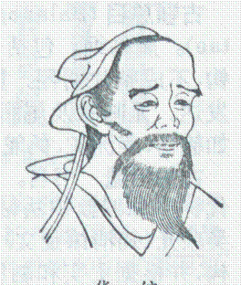
中医治未病的渊源--_{发展于汉唐时期}
西汉
张仲景
唐代
孙思邈
东汉
华佗
晋代
葛洪
创五禽戏
健身法
“内修”“外养”理论
方法可分：
“行气”
“导引”
“服食”
“卫生”
指出伤寒新愈,若起居作劳,或饮食不节,就会发生劳复、食复之变。从而将病后调摄,以防复发,补充为治未病内容的重要延伸。
将疾病分为“未病”“欲病”“已病”三个层次, 他对治未病主要从养生保健和欲病早治的角度着眼,“喜养性者,治未病之病”

Slide 6
中医治未病的渊源--_{成熟于明清时期}
先证用药
逐邪务早
叶天士
先安防变
务在先安未受邪之地

Slide 7

中医养生
单击此处添加文本单击此处添加文本单击此处添加文本单击此处添加文本单击此处添加文本
单击此处添加文本单击此处添加文本单击此处添加文本单击此处添加文本单击此处添加文本
1
3
单击此处添加文本单击此处添加文本单击此处添加文本单击此处添加文本单击此处添加文本
单击此处添加文本单击此处添加文本单击此处添加文本单击此处添加文本单击此处添加文本
2
4

Slide 8
中医养生
单击此处添加文本单击此处添加文本单击此处添加文本单击此处添加文本单击此处添加文本
单击此处添加文本单击此处添加文本单击此处添加文本单击此处添加文本单击此处添加文本
1
3
单击此处添加文本单击此处添加文本单击此处添加文本单击此处添加文本单击此处添加文本
单击此处添加文本单击此处添加文本单击此处添加文本单击此处添加文本单击此处添加文本
2
4

Slide 9
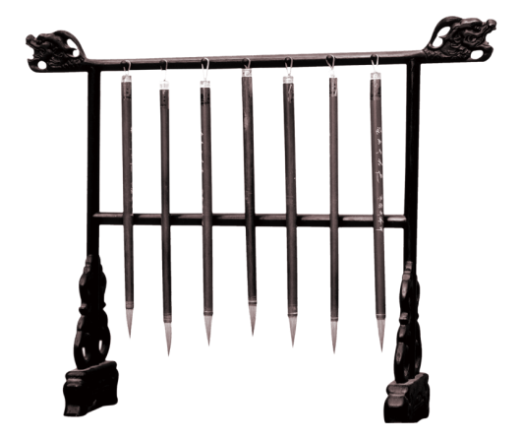
内容页参考
[ 添加图片说明 ]
单击此处添加文本单击此处添加文本单击此处添加文本单击此处添加文本单击此处添加文本
单击此处添加文本单击此处添加文本单击此处添加文本单击此处添加文本单击此处添加文本

Slide 10

结束语
《论语十则》
填写诗词内容吧……

Slide 11
内容页参考
Y变量
单击此处添加文本单击此处添加文本单击此处添加文本单击此处添加文本单击此处添加文本
单击此处添加文本单击此处添加文本单击此处添加文本单击此处添加文本单击此处添加文本
2007
2008
2009
2010
2011
2012

Slide 12
谢谢大家！

